Slide 1
ASP.NET MVC 3
Input validation
Model binding
ViewModels
Layout pages

Slide 2
Input validatie
Een belangrijk onderdeel van een web applicatie is dat de invoer van de gebruiker wordt gevalideerd.
Voorbeelden input validatie
Is een verplicht veld wel ingevuld?
Is datum die ingevoerd wel geldig?
Is de leeftijd die een gebruiker invoert wel geldig?
Input validatie kan zowel clientsite als serverside plaatsvinden.
Serverside validatie is verplicht voor dit vak
Clientsite validatie behoeft kennis van javascript en het Jquery framework en is daarom niet verplicht voor dit vak.

Slide 3
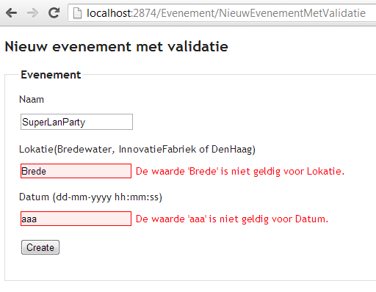
Model binding
Vorige keer tijdens practicum evenementen toegevoegd.
We gingen toen uit van correcte invoer van de gebruiker.
Model binding zorgt ervoor dat er alleen correcte invoer wordt toegestaan.
Gewenste situatie:
Het type van locatie is een enum die de waarde Bredewater, InnovatieFabriek of DenHaag kan zijn. Het framework is niet in staat om de invoer Brede om te zetten naar het enum type.
Het type van Datum is DateTime. Het framework is niet in staat om de invoer aaa om te zetten in een DateTime.

Slide 4
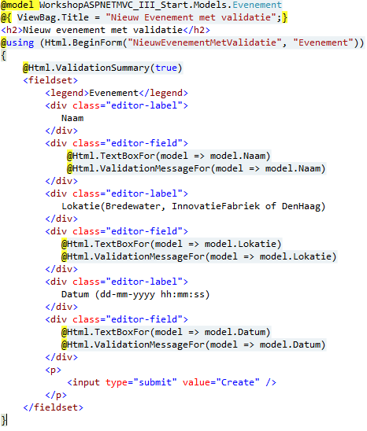
Model binding uitgelegd
NieuwEvenementMetValidatie.cshtml
Model declaratie. Het model dat ge’binded’ wordt aan deze view, is van type Evenement.
Razor Html helper om een form te maken. Controller: EvenementController ActionMethod: NieuwEvenementMetValidatie
Razor Html helper om een html input element van het type tekst te maken.
Lambda expressie. Het tekstbox wordt gekoppeld aan de Naam van het Evenement.
Validatie fouten die betrekking hebben op de Naam van het Evenement worden getoond.

Slide 5
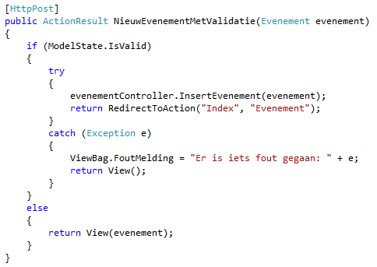
Model binding uitgelegd
De actionmethode NieuwEvenementMetValidatie(Evenement evenement) uit de controller EvenementController is verantwoordelijk voor de afhandeling van het POST request.
Action methode kan alleen aangeroepen worden door een POST request.
Model binding: De door de gebruiker ingevoerde waarden worden als een Evenement object meegegeven aan de action methode
Een check of het model geen validatiefouten bevat.
Als dat het geval is wordt het evenement opgeslagen in de database
Als het model fouten bevat, dan wordt de View (nogmaals) geretourneerd en zullen de fouten voor de gebruiker zichtbaar worden.

Slide 6
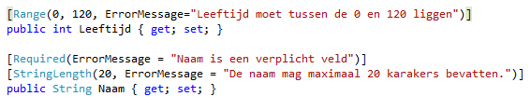
Model en data annotaties
Het is mogelijk om aan Model klasse data annotaties toe te voegen.
We gaan data annotaties gebruiken om restricties op te leggen aan properties.
Voorbeelden:
DataAnnotations komen uit de namespace System.ComponentModel.DataAnnotations.
Voor volledig overzicht van de mogelijkheden van data annotaties:
http://msdn.microsoft.com/en-us/library/system.componentmodel.dataannotations.aspx
Bijbehorende ErrorMessage. Indien niet aan restrictie wordt voldaan.
Met Range kun je een bereik aangeven van een numerieke variabele.
Met Reguired geef je aan of een veld verplicht is om een waarde te bevatten
Met StringLength kun restricties opleggen wat betreft de lengte van een String

Slide 7
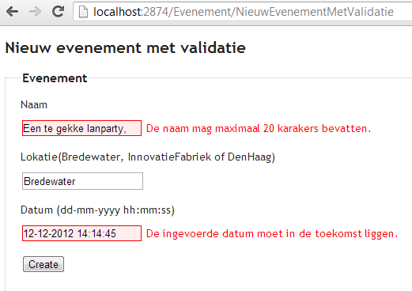

Model en data annotaties
Het framework checkt eerst of het de ingevoerde waarden kan ‘binden’ op het model.
Als dit het geval is zal het framework de ingevoerde waarden ook nog controleren op eventueel aanwezige data annotaties.
Geen model binding fouten. Wel validatiefouten door data annotaties.

Slide 8
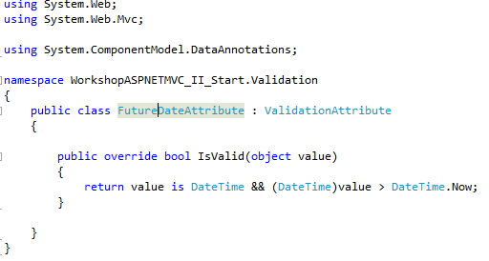
Custom Property validatie
Het is mogelijk om zelf een validator te schrijven.
FutureDate is een Custom Property Validator.
Deze validator checkt of de datum in de toekomst ligt.
Een custom property validator overerft van de abstracte klasse ValidationAttribute.
De methode IsValid(object value) moet worden overschreven.
Validatielogica. Het object moet van type DateTime zijn. En de datum moet in de toekomst liggen

Slide 9
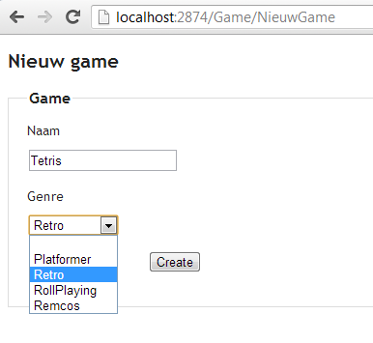
Een Game toevoegen
Een Game heeft als properties ID, Naam en Genre.
Het bijbehorende scherm ziet er als volgt uit.
Controller: Game
ActionMethod: NieuwGame
De view moet beschikking hebben over de aanwezige Genres.
Model binding naar de Game klasse is niet voldoende aangezien deze View ook een List<Genre> nodig heeft. Vandaar introduceren we het begrip ViewModel

Slide 10
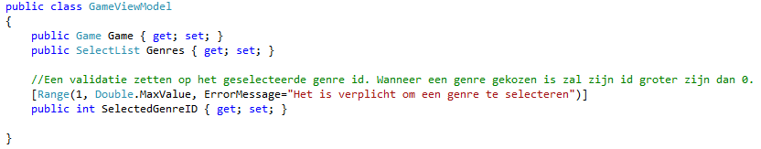

ViewModels
Soms heeft een View meer dat 1 instantie van een Model klasse nodig om de juiste informatie te tonen.
In deze gevallen hebben we een ViewModel nodig.
Een ViewModel is een C# klasse met properties.
In het project behorend bij deze workshop is een apart mapje aangemaakt voor de ViewModels.

Slide 11
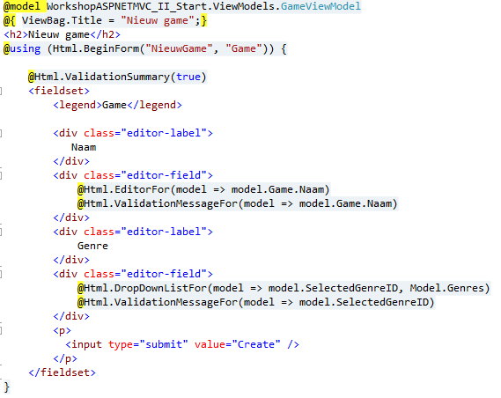
Een Game toevoegen : ViewModel
NieuwGame.cshtml
Model binding met GameViewModel
Razor html helper om een dropdown list te maken.

Slide 12
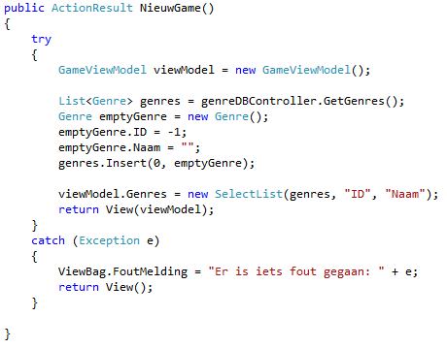
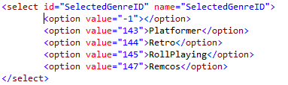
Een Game toevoegen : Controller
De Action Method NieuwGame() is verantwoordelijk om de ViewModel ‘klaar te zetten’ voor de View.
GameViewModel aanmaken.
Bestaande genres ophalen uit de database.
Lege keuze optie toevoegen.
SelectList aanmaken en op het ViewModel zetten. De Razor view helper heeft een SelectList nodig als parameter.
Eerste argument: List<Genre>
Tweede argument: Property “ID”
Derde argument: Property “Naam”

Slide 13

Een Game toevoegen. Validatie.
Zowel de naam als het genre van een game is verplicht.
De naam van een Game mag maximaal 20 karakters lang zijn.
Uit Game.cs
Uit GameViewModel.cs
De id’s van de ‘niet lege genres’ zijn positief. Door deze validatie dwing je de gebruiker af om een ‘niet leeg genre’ te kiezen.

Slide 14
Layout pages: Ontwerp
Header
Inschrijven LAN party
Home
Genres
Games
Evenementen
Registreren student
Inschrijven voor evenement
Menu
Body, varieert per pagina
contact: lanparty@hhs.nl
Footer

Slide 15

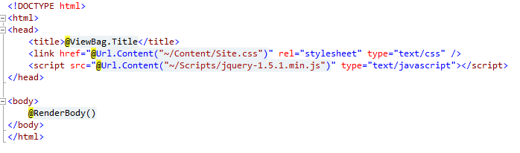

Layout pages
De ‘blokjes’ in het ontwerp die voor elke pagina hetzelfde zijn gaan we definiëren in een layout page.
Dit voorkomt duplicatie van code, wat de onder houdbaarheid van de applicatie verhoogt.
De default layout pagina is te vinden in de Views/Shared folder.
Wordt door elke view gebruikt, mits expliciet anders vermeld.
Binnen een view expliciet aangeven welke layout pagina gebruikt wordt.

Slide 16
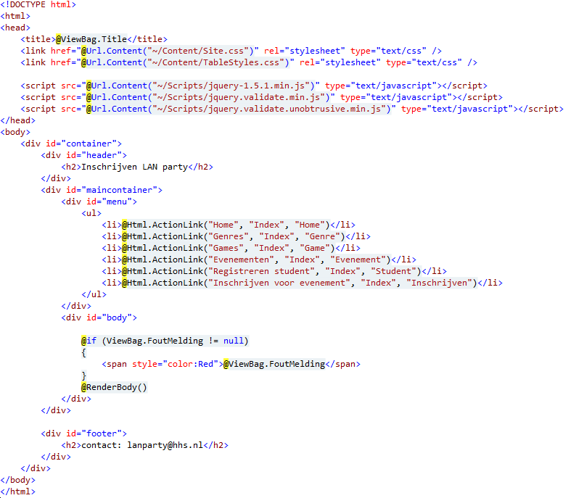
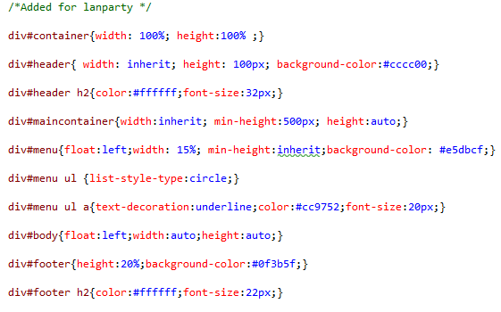
Layout pagina: Inschrijven LAN Party
Inschrijven LAN party
Header
Home
Genres
Games
Evenementen
Registreren student
Inschrijven voor evenement
_Layout.cshtml
Menu
Body, varieert per pagina
contact: lanparty@hhs.nl
Footer
Toegevoegd in Site.css
Notes:
Animatie maken, en juiste code en schermen.

Slide 17
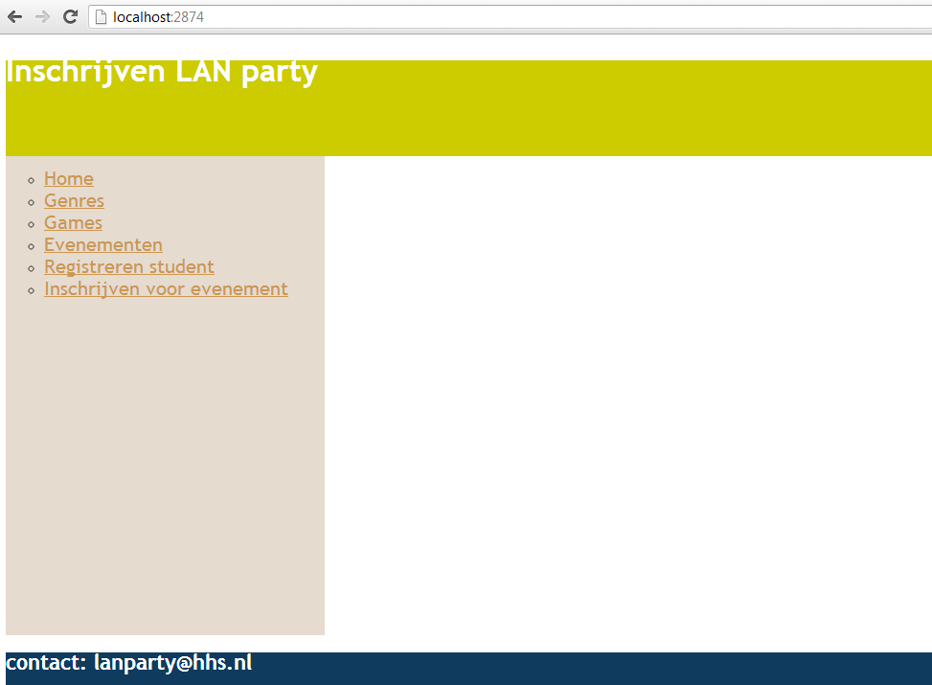
Layout pagina: Resultaat
Niet geheel conform ontwerp.
Wij verwachten van jullie een mooier ontwerp ;-)

Slide 18
Volgende keer
Sessions
Cookies
Autorisatie & Authenticatie

